Slide 1
Hlavní determinanty zdraví

Slide 2
DETERMINANTY ZDRAVÍ
všechny okolnosti a faktory, které určitým způsobem posilují a upevňují nebo naopak ohrožují a oslabují zdraví.

Slide 3
DETERMINANTY ZDRAVÍ
Zdravotní stav populace je výsledkem působení celé řady determinant různé povahy a různého původu.

Slide 4
ZDRAVOTNICTVÍ JAKO DETRMINANTA ZDRAVÍ
Úspěchy medicíny v potlačování infekčních nemocí (hygienická opatření, očkování).
Rozdíly ve zdraví lidí jako odraz rozdílů v dostupnosti zdravotnických služeb.
Poválečný rozvoj zdravotnických systémů a veřejného zdravotního pojištění v Evropě.
70. léta 20. století – 3 základní zdravotní problémy:
  Růst výdajů na zdravotní péči
  Stagnace zdravotního stavu obyvatelstva
  Otázka ovlivnitelnosti známých rizikových faktorů na individuální úrovni

Slide 5
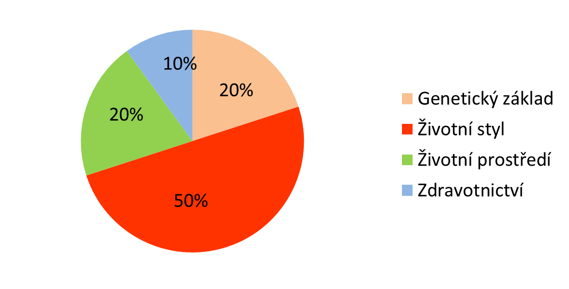
HLAVNÍ DETERMINANTY ZDRAVÍ
Lalondova zpráva – vymezuje čtyři základní okruhy determinant zdraví
Smyslem této kvantifikace však bylo především ukázat, že kromě vliv zdravotní péče na zdraví populace byl přeceňován.
Nejvýznamnější determinanty zdraví leží mimo tradičně chápaný sektor zdravotnictví

Slide 6
HLAVNÍ DETERMINANTY ZDRAVÍ
Se změnou životních podmínek se v průběhu času mění jak význam jednotlivých determinant zdraví, tak hlavní zdravotní problémy (nemoci, příčiny smrti).
Dříve: chybějící kanalizace, splašky, špatná voda, odpady a záchody.
Dnes: drogy (kouření, alkohol), patologické hráčství, pohlavní nemoci, rostoucí sociální rozdíly.

Slide 7
SOCIÁLNÍ DETERMINANTY ZDRAVÍ

Slide 8
ZÁJEM O SOCIÁLNÍ DETERMINANTY ZDRAVÍ
70. léta 20. století:
ZÁKLADNÍ ZDRAVOTNÍ PROBLÉMY:
Rychlý růst výdajů na zdravotní péči
Stagnace zdravotní úrovně společnosti (a přetrvávání a nárůst nerovností ve zdraví)
Obtíže při kontrole a redukci zdravotně rizikových faktorů (většina z nich působí mimo tradiční resortní hranice zdravotnictví)

Slide 9
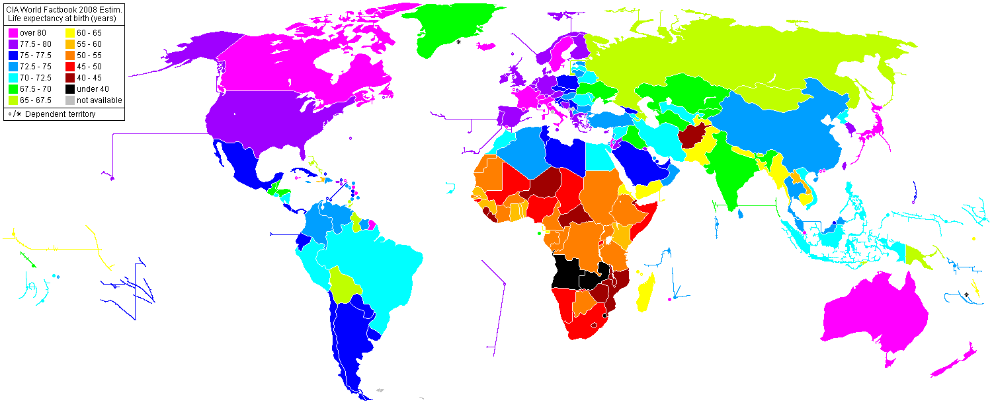
Střední délka života

Slide 10
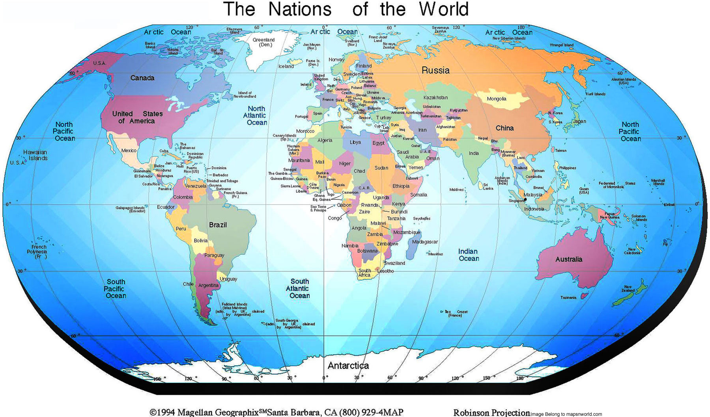

91%
10%

Slide 11
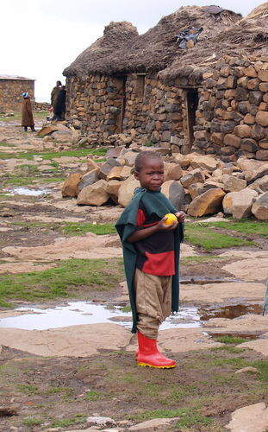
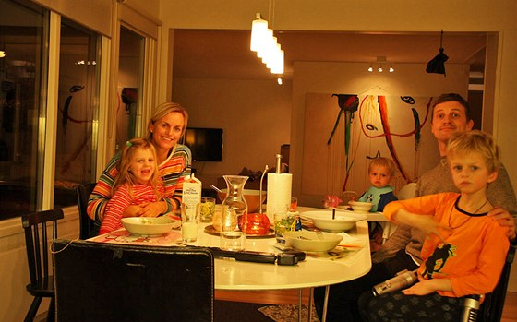

Slide 12
Co způsobuje tento rozdíl?
Sociální podmínky, ve kterých žijí:
bydlení
strava
vzdělání
zaměstnání
dostupnost zdravotní péče
celková životní úroveň

Slide 13


Jak lze pozorovat vliv sociálních podmínek na zdraví?
„Buřinky a deštníky zvyšují naději svých nositelů na zdraví a vysoký věk“.
G. B. Shaw

Slide 14

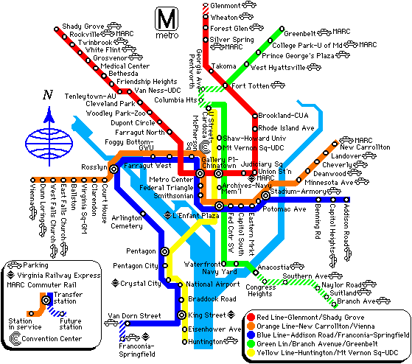
77
57

Slide 15
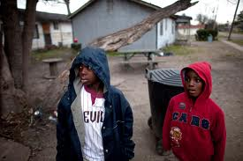

Slide 16
Pokus o srovnání
Je pozice chudého chlapce z Lesotha srovnatelná s pozicí chudého obyvatele Washingtonu?
Chudoba je RELATIVNÍ
  životní situaci člověka musíme srovnávat se „standardem“ společnosti, ve které žije.

Slide 17
Rozdíly ve zdraví mezi zeměmi
Bohatství a zdraví
  Materiální vysvětlení nerovností
Sociální soudržnost a zdraví
  Psychosociální vysvětlení nerovností

Slide 18
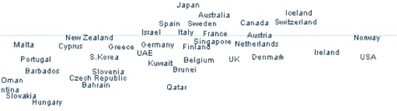
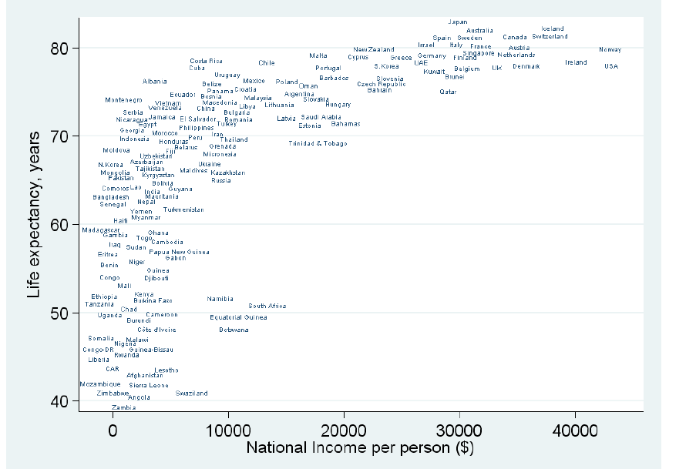
Chudé v bohaté země

Slide 19
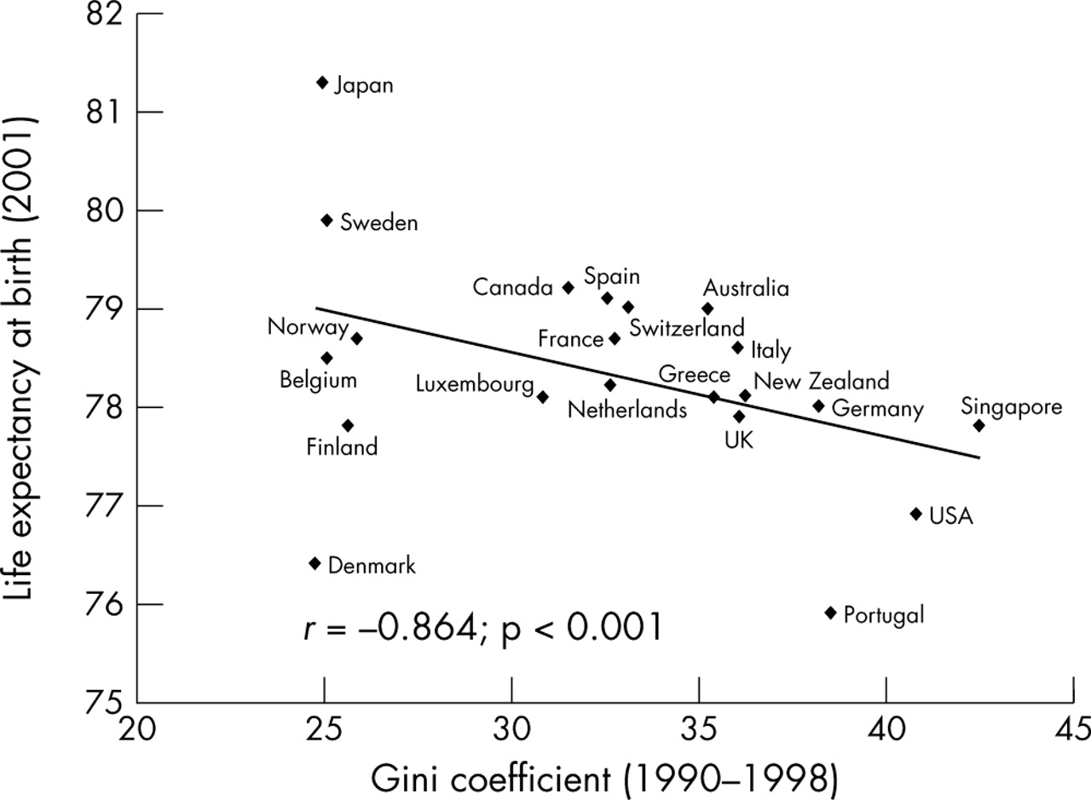
Bohaté země

Slide 20
Bohaté země
Není důležité, jak velký je koláč, ale jak je rozdělen.

Slide 21
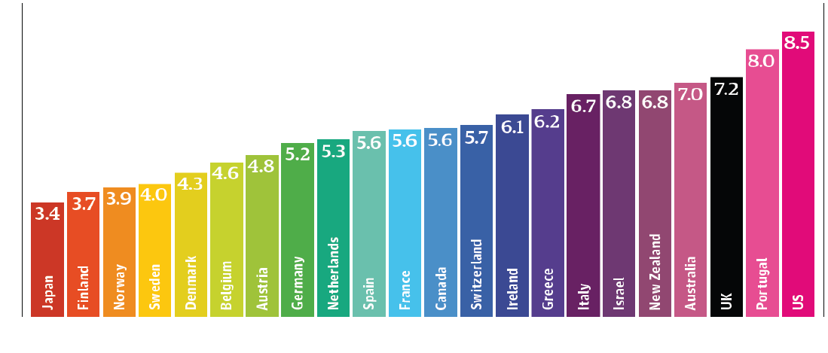
Kolikrát bohatší je 20% nejbohatší populace ve srovnání s 20% nejchudší populace
Zdroj: Wilkinson, R., Pickett: The Spirit Level.

Slide 22
Nerovnost
Nerovnost jako nestejnost
Nerovnost jako systematické znevýhodnění
  Třídní nerovnost v moderních společnostech
  Nerovnost a spravedlnost (rovnost šancí)

Slide 23
Ekvita (spravedlnost) ve zdraví
Cílem není a nemůže být odstranění rozdílů ve zdraví, ale redukce těch rozdílů ve zdraví, které jsou vnímány jako nepřirozené, nespravedlivé a odstranitelné.
Pocit nespravedlnosti existuje zejména tam, kde jsou rozdíly neúnosně velké
či způsobené nerovnými příležitostmi např. v důsledku diskriminace.

Slide 24
Příčiny rozdílů ve zdraví
Přirozená, biologická odlišnost.
Svobodně zvolené chování, které poškozuje zdraví (např. některé sportovní aktivity).
Svobodně zvolené chování podporující zdraví (za předpokladu, že všichni mají stejnou příležitost k osvojení takového chování).
Chování, které poškozuje zdraví, ale nelze ho považovat za výsledek svobodné volby.
Vystavení stresu a jiným zdraví škodlivým životním a pracovním podmínkám.
Nerovný přístup ke zdravotní péči a dalším veřejným službám.
Nemoc jako příčina sestupné sociální mobility.
Nerovnost jako nestejnost
Nerovnost jako Inekvita (nespravedlivé rozdíly)

Slide 25
Inekvita (nerovnost) ve zdraví
Je důsledkem systematických rozdílů
v životních šancích.
Životní šance jsou určovány celkovou sociální pozicí člověka ve společnosti a představují naději člověka, že dosáhne společensky ceněných statků (vzdělání, peníze, prestiž, moc).
Sociální pozice je dána
  Socioekonomickým statusem
  Genderem
  Etnickou příslušností

Slide 26
SOCIÁLNÍ DETERMINANTY ZDRAVÍ
Mají původ v uspořádání společnosti (na jakých principech a hodnotách je založen politický, ekonomický, kulturní a sociální život lidí dané společnosti).
Nejsou distribuovány náhodně, ale kopírují sociální nerovnosti.
Nejde o bezprostřední zdravotní rizika, ale
o sociální podmínky ovlivňující přítomnost či absenci zdravotních rizik.

Slide 27
Význam sociálních determinant zdraví
Mají přímý vliv na zdraví.
Vysvětlují největší část rozdílů ve zdraví mezi populačními skupinami.
Strukturují chování vzhledem ke zdraví.
Navzájem se ovlivňují při působení na zdraví.

Slide 28

Schematické znázornění vlivu sociálních determinant na zdraví
Celkové sociální, kulturní
a ekonomické prostředí
Životní a pracovní podmínky
Sociální prostředí
Životní styl
Pohlaví, věk, dědičné faktory

Slide 29
10 nejvýznamnějších sociálních determinant zdraví
1. SOCIÁLNÍ GRADIENT
2. STRES
3. ČASNÉ OBDOBÍ ŽIVOTA
4. SOCIÁLNÍ EXKLUZE
5. PRÁCE
6. NEZAMĚSTNANOST
7. SOCIÁLNÍ OPORA
8. DROGOVÁ ZÁVISLOST
9. VÝŽIVA
10. DOPRAVA

Slide 30
SOCIÁLNÍ GRADIENT
Nejde o rozdíly ve zdraví mezi chudými a bohatými nebo mezi chudými a zbytkem společnosti.

Slide 31
SOCIÁLNÍ GRADIENT
Dokládá, že sociální podmínky výrazně ovlivňují zdraví lidí.
Čím horší socioekonomické podmínky, tím:
  vyšší riziko předčasného úmrtí (kratší SDŽ)
  vyšší riziko vážného onemocnění
  menší naděje na uzdravení
  vyšší výskyt nemocí typických pro minulá období

Slide 32
Sociální gradient
Sociální gradient je všudypřítomný:
  ve všech společnostech,
  ve všech věkových skupinách,
  u většiny nemocí.

Slide 33
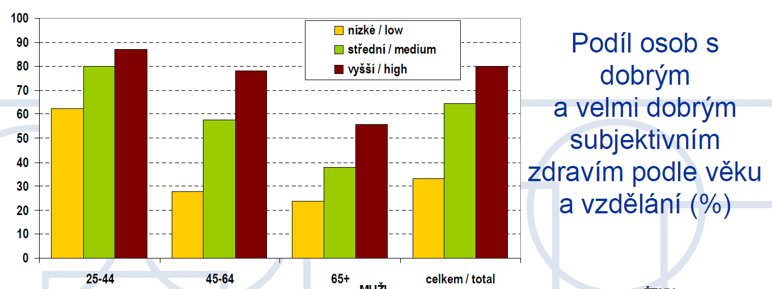
Subjektivní zdraví podle vzdělání

Slide 34
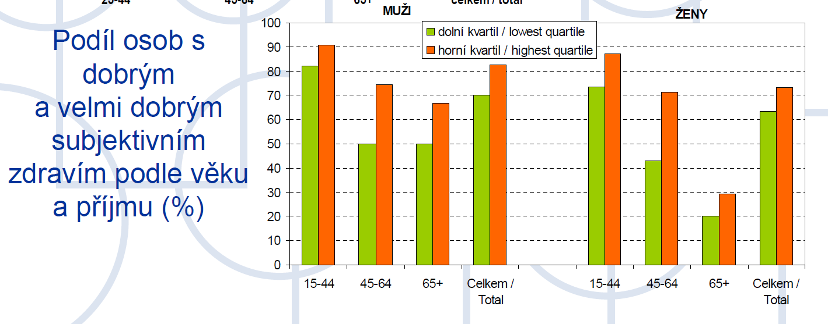
Subjektivní zdraví podle věku a příjmu
Zdroj: ÚZIS

Slide 35
Nerovnost ve zdraví v ČR

Slide 36
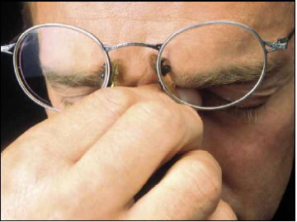
Stres
Stres v důsledku negativních životních událostí a zejména chronických obtíží ohrožuje zdraví.

Slide 37
Stres
je považován za hlavní „převodní“ mechanismus, jehož prostřednictvím
se psychosociální podmínky odrážejí
ve fyzickém a psychickém zdraví

Slide 38
Přímý a nepřímý vliv stresu na zdraví
přímý vliv stresu na duševní zdraví
  úzkost, neurózy, deprese
přímý vliv na fyzické zdraví
  obranyschopnost organismu, vnímavosti vůči infekčním nemocem, riziko cukrovky, hladina lipidů v krvi, krevní tlak, riziko infarktu a mozkové mrtvice
nepřímý vliv na zdraví
  kouření, alkohol, sladkosti

Slide 39
Výzkumy stresu
stresory
  negativní životní události
  chronické životní obtíže
ochranné faktory
  kontrola nad životem
  sociální opora a jiné zdroje ze sociálních sítí

Slide 40
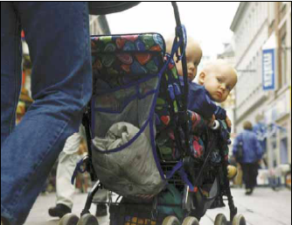
Časné období života
Je důležité, aby rodiče byli oporou svým dětem: zdravotní důsledky raného vývoje a výchovy trvají po celý život.

Slide 41
Časné období života
počáteční stadia života předznamenávají další zdravotní osudy jedince v dospělosti
důležitá je péče o těhotné a rodiny s malými dětmi
špatné socioekonomické podmínky
v dětství vedou:
  ke zpomalení růstu,
  k vyššímu riziku emočních, výchovných
  a zdravotních problémů
kumulace nevýhod: chudoba rodičů ovlivňuje vztah dítěte ke škole →následně nízké dosažené vzdělání → riziko nejisté práce a nezaměstnanosti → a vyvolává pocit, že člověk sám nemůže příliš ovlivnit svůj život

Slide 42
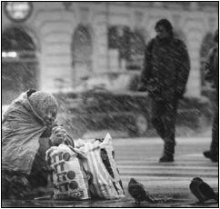
Sociální vyloučení
Chudoba, rasismus, diskriminace, stigmatizace či nezaměstnanost vedou k sociální izolaci a zvyšují riziko onemocnění a předčasného úmrtí.

Slide 43
Nerovnost a chudoba
Chudoba neznamená jen pozici na nejnižší příčce společenského žebříčku.
Chudoba je stav odlišující chudé od zbytku společnosti.

Slide 44
Absolutní chudoba
nedostatek prostředků k uspokojení základních potřeb
  fyzické strádání a přímé ohrožení zdraví a života
její hranice se nemění se změnou standardu života ve společnosti

Slide 45
Relativní chudoba
„Chudými nejsou jen ti, kdo jsou na úplném dně celé společnosti, ale chudobu lze nalézt v každé sociální vrstvě.
Jestliže totiž část příslušníků určité sociální vrstvy má méně, než její ostatní příslušníci, je pravděpodobné, že se ve srovnání s nimi budou cítit chudými.“
George Simmel

Slide 46
Sociální vyloučení
nový pojem pro chudobu
chudoba ve vyspělých zemích nemá podobu fyzického strádání, ale vyloučení člověka ze základních aktivit společnosti (občané druhé kategorie)
  zaměstnání, konzum, volnočasové aktivity
má mnoho dimenzí, které mají tendenci se kumulovat
  ekonomická (nezaměstnanost, nízký příjem, chudoba)
  sociální (rozpad manželství, sociální izolace, patologické jevy)
  politická (neschopnost participace, nízká účast ve volbách)
  komunitní (devastované prostředí a obydlí, absence služeb)
  individuální (fyzický nebo mentální handicap, nízké vzdělání, ztráta sebeúcty)
  skupinová (koncentrace do určitých skupin – etnikum, profese)
  prostorová (koncentrace v jistém území)

Slide 47
Sociální vyloučení
týká se zejména:
  přistěhovalců,
  uprchlíků,
  etnických menšin,
  ale i lidí nemocných, postižených a emočně zranitelných (dětské domovy, věznice, psychiatrické léčebny)
pojí se obvykle s diskriminací, rasismem
a nepřátelstvím
Opatření:
  ochrana proti diskriminaci
  dodržování práv přistěhovalců a menšin

Slide 48
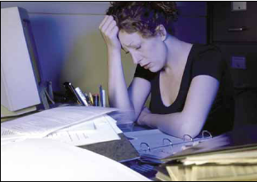
Povaha práce a pracovní prostředí
Stres na pracovišti a nedostatek kontroly nad vlastní prací zhoršují zdraví.

Slide 49
Povaha práce a pracovní prostředí
centrální postavení práce v životě člověka
změny zaměstnanosti v jednotlivých ekonomických sektorech
mění se forma pracovní zátěže
  model pracovního napětí
  model nerovnováhy mezi úsilím
  a odměnou

Slide 50
Povaha práce a pracovní prostředí
pracovní stres je významnou příčinou rozdílů ve zdraví
  uplatnění kvalifikace, rozhodovací schopnosti
  ocenění práce

Slide 51
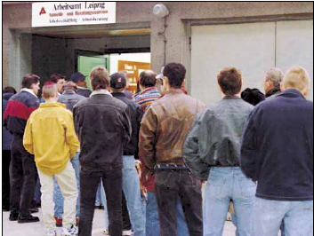
Nezaměstnanost a nejistota zaměstnání
Nezaměstnanost snižuje životní úroveň, stigmatizuje a vede
k sociální izolaci.

Slide 52
Nezaměstnanost a nejistota zaměstnání
povaha nezaměstnanosti
  strukturální a dlouhodobá
koncentrace nezaměstnanosti do:
  určitých SE skupin (osoby s nízkou kvalifikací, mladí lidé, ženy, členové etnických menšin, imigranti)
  stejných rodin (tzv. jobless family) – nebezpečí polarizace společnosti.

Slide 53
Nezaměstnanost a nejistota zaměstnání
snížení životní úrovně, omezení sociálních kontaktů, stigmatizace, pocit méněcennosti, sociální vyloučení

Slide 54
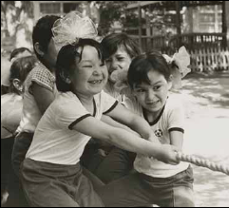
Sociální opora
Přátelství, dobré mezilidské vztahy a pevné sociální sítě zlepšují zdraví.

Slide 55
Sociální opora
Zdroj získávaný ze sociálních sítí
Sociální síť
  systém formálních a neformálních vztahů, prostřednictvím kterých získává člověk zdroje ke zvládnutí obtížných životních situací

Slide 56
Typy sociální opory:
silná pouta
  instrumentální
  Emociální
slabá pouta
  informační
  poradní

Slide 57
Sociální opora
přátelství, dobré sociální vztahy
a podpůrné sociální sítě
přispívá k řešení citových i materiálních problémů
sociální koheze
Nedostatečná sociální opora
deprese, komplikace v těhotenství, častější a závažnější nemoci
sociální izolace

Slide 58
Sociální opora
Ženatí muži nežijí déle než svobodní, to se jim jen zdá.
Franklin

Slide 59
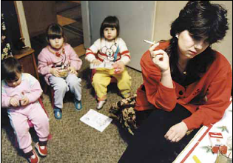
Drogy
Zneužívání drog není jen otázkou individuální volby, ale je do značné míry ovlivněno širším sociálním prostředím.

Slide 60
Drogy
kouření, alkoholismus či jiná drogová závislost vedou k zdravotním potížím
často jde o reakci na neutěšené sociální
a ekonomické podmínky, které se v důsledku užívání drog ještě zhoršují
pojí se s násilím, nehodami, otravami, poraněními a sebevraždami

Slide 61

Výživa
Dostupnost a cena zdravé stravy je politickým problémem.

Slide 62
Výživa
zejména problém složení a pestrosti stravy
obezita jako nemoc chudých
dostupnost a cenová přijatelnost výživného
a kvalitního jídla má větší vliv než zdravotní výchova

Slide 63
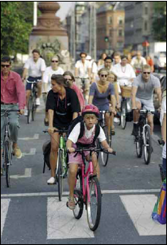
Doprava
Chůze, jízda na kole a využívání veřejné dopravy znamená lepší zdraví.

Slide 64
Doprava
omezení pohybu
dopravní nehody
omezení sociálních kontaktů
znečištění ovzduší, hluk

Slide 65
ZJIŠTĚNÍ
Špatné sociální a ekonomické podmínky výrazně ovlivňují zdraví lidí.
Sociální podmínky působí na zdraví lidí 3 základními cestami:
  materiální podmínky – přímo;
  pracovní prostředí – skrze stres a chování;
  sociální prostředí – skrze stres a chování.
SDZ působí na zdraví lidí ve všech sociálních vrstvách, avšak pravděpodobnost výskytu většiny rizikových faktorů a horších důsledků roste se snižující se sociální pozicí.
Nerovnosti ve zdraví se netýkají rozdílu mezi chudými a bohatými/chudými a zbytkem společnosti.
V evropských zemích narůstá význam relativní chudoby.
Zdraví lidí jako veřejný zájem je předmětem veřejné politiky, nejen politiky zdravotní nebo zdravotnického systému.

Slide 66
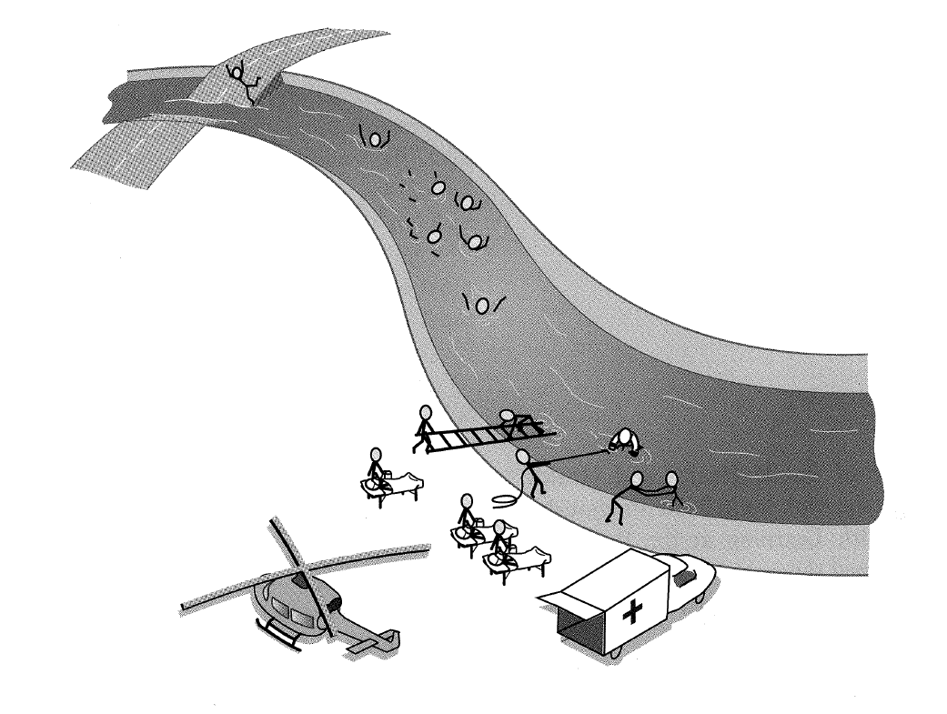

Slide 67
DOPORUČENÍ
Při snaze o dosažení co nejlepšího zdraví hrají největší roli všechna opatření týkající se:
  vzdělání,
  pracovních podmínek
  a zaměstnanosti,
  sociálního zabezpečení a pomoci,
  péče o rodiny s dětmi,
  bydlení,
  dodržování lidských práv.

Slide 68
Deset rad pro zdraví
David Gordon, Centre for Poverty Research
Nebuďte chudí. Pokud nemůžete přestat, snažte se nebýt chudí dlouho.
Nebydlete v chudé, deprivované oblasti, pokud je to možné, odstěhujte se.
Pořiďte si vlastní auto.
Neberte zaměstnání, které vás stresuje, je málo placené nebo vyžaduje manuální práci.
Nebydlete ve špinavých a nekvalitních domech či bytech, nestaňte se bezdomovcem.
Jeďte jednou za rok na dovolenou.
Nebuďte rodič – samoživitel.
Požadujte všechny dávky, na které máte nárok.
Nebydlete blízko frekventované silnice nebo blízko továrny, která znečišťuje ovzduší.
Využijte vzdělání ke zlepšení své socioekonomické pozice.

Slide 69
Doporučená četba k SDZ:
Wilkinson, R., Marmot, M. (eds.): Social Determinants of Health. The Solid Facts. Copenhagen, WHO 2003. URL: http://www.who.dk/document/e81384.pdf [cit. 12. 10. 2005].

